Slide 1

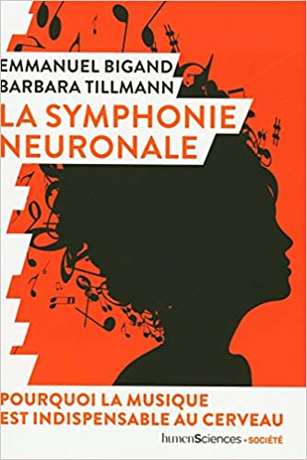
VLIV ZVUKU A HUDBY NA ČLOVĚKA
- použijme pro advokacii oboru
Motivační publikace
E. Bigand, B. Tillmann
La Symphonie neuronale
Pourquoi la musique est indispensable au cerveau, 2020

Slide 2

ČESKÁ HUDEBNÍ RADA?
Nevládní organizace v síti
Evropské a Mezinárodní hudební rady, www.emc-imc.org
(členem je ISME – od r. 1953)
www.chr-cmc.org
Pedagogická skupina při ČHR
Se zastoupením všech stupňů a typů hudebního vzdělávání
Partner Společnosti pro kreativitu ve vzdělávání
Přijatý dokument Evropské hudební rady – Evropská agenda pro hudbu
od r. 2018 obsahuje segment Strategie vzdělávání
https://europeanagendaformusic.eu/

Slide 3
PROČ?
RESORTNÍ POJETÍ KULTURY A UMĚNÍ
odráží se v řazení oboru do Strategií, makrostatistik
Odvětví umění, zábavy a rekreace – USA/EU klasifikace ekonomických činností
ČSÚ - oddělení Statistiky vzdělávání, kultury a sociálního zabezpečení
Strategie vzdělávací politiky 2030+…
REDUKCE UČIVA - STRATEGIE VZDĚLÁVACÍ POLITIKY DO R. 2030+
- PaeDr. Michal Černý – ředitel Odboru základního vzdělávání a mládeže
cíl: redukce o 50% (prezentace 4.11.2021) – co je „jádro“, „klíčové“?
DOSTATEK VÝZKUMNÝCH VÝSLEDKŮ
vhodných k doložení využití užitečných funkcí zapojení uměleckého/zejména hudebního vzdělávání a tréninku do výchovy a vzdělávání co nejdříve pro dosažení cílů vzdělávání – tj.
z hlediska jednotlivce –> harmonický vývoj kognitivních, emočních a sociálních schopností.
Autoři motivační publikace – výzkum Univerzita Bourgogne –

Slide 4
PROČ
Jsme k hudbě předprogramovaní
k individuálnímu i sociálnímu rozvoji
Abychom se rozvíjeli
spontánně, harmonicky, společně
- fyziologicky strukturně
- biochemicky
plus i minus

Slide 5
JAK NAVÁZAT pro ADVOKACII?
METAANALÝZU – zpracovaná témata, chybějící segmenty
REŠERŠE – domácí i zahraniční literatury
INTERDISCIPLINÁRNÍ VÝZKUM – spolupráce s lékaři, psychology
(např. PaeDr. L. Dohnalová – výzkum)
SPOLUPRÁCI – v rámci segmentu Kreativního vzdělávání – Fokus skupiny
NAJÍT SPOJENCE V DALŠÍCH OBORECH – např. u matematiků, lingvistů
METODIKA – prosadit aktivní způsob, který vychází z vědecky osvědčených postupů (spojení hudební praxe s rytmickým pohybem, zpěvem a elementárním pochopení struktur-může být bez verbalizace, doložitelné schopností praktikovat)
DOKUMENTACI – řada projektů nemá dokumentaci
pro další využití v roli dobrých příkladů
VTISKONOUT BENEFITY – všem dotčeným skupinám i dalším oborovým odborníkům, médiím jednoduchými nástroji (viz dále)

Slide 6
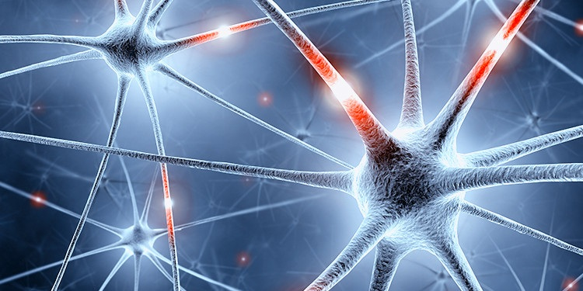
TÉMATA - ARGUMENTY
OD RANÉHO VĚKU
EMOČNÍ VYLADĚNÍ – usnadňující harmonický
rozvoj osobnosti
sladění aktivit amygdaly a kortexu,
stresové dopady neblokují kognitivní procesy
HARMONIZACE procesů v mozku
EMOČNÍ KONTROLA – díky zkušenosti s emoční variabilitou a dynamikou hudebního výrazu, nebo - zpracování témat a nálad muzikalizací (prozpěvování témat, které stresují)
NEUROPLASTICITA – hudební podněty rozvíjející pochopení složitějších struktur ještě před jazykovou znalostí, soustředění, paměť, koordinaci atp.
VLIV SLUCHOVÝCH ZKUŠENOSTÍ NA ROZVOJ JAZYKOVÉ A MATEMATICKÉ KOMPETENCE
HUDBA NAPOMÁHÁ řešit řadu aktuálních narůstajících problémů s učením a psycho-sociálním vyladěním
- DISLEXIE, NEPOZORNOST, PAMĚŤ, ZÁVISLOSTI, AGRESIVITA-NEZÁJEM, INKLUZE, SOCIALIZACE, EMPATIE atp.
Pár inspirační citací, doložených výzkumy, na které lze navázat >>>>>>>>

Slide 7
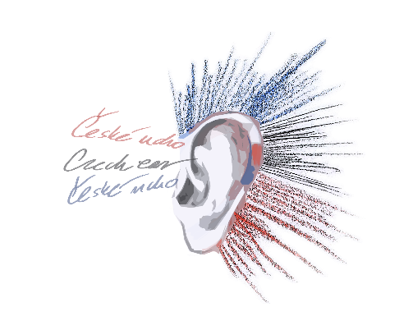
CITACE
„Upřednostňováním kognitivních aktů riskujeme destabilizaci mezi kognitivními a afektivními funkcemi a vytváříme napětí, které pak má opačný efekt, než který chceme.“ s.74
„Sociální a emoční zkušenosti přímo ovlivňují formování mozku, rozvinutí genových dispozic, vývoj myelinizace (tuková izolace neuronových výběžků, která zefektivňuje synaptický přenos), synaptických spojů, produkci neurotransmiterů.“
„Je velký rozdíl mezi učením se hudbě a hudbou. Správně použité hudební aktivity harmonicky stimulují kognitivní, emoční, motorické a sociální dovednosti dítěte. Pozorovali jsme, že během pozorného poslechu se synchronizují neuronální obvody kognitivních a emočních funkcí v odpovídajících mozkových oblastech.“76
„Děti, které se věnují rytmu jsou schopnější vytvářet komplexnější věty..cvičení intervalů a melodických kontur usnadňuje rozeznávání gramatických funkcí.“ s.87

Slide 8

CITACE
„Schopnost sledovat přesně zvukový signál je podstatná pro detekování zvuků, které dovolují rozeznat jazykové jednotky jako jsou slova, slabiky, nebo hlásky. Hudba zpřesňuje proces chápání jazyka na úrovni mozkového kmenu od narození.“ s. 91
„Dislektické děti mají problém rozeznat zejména souhlásky, protože jejich zvuk je příliš krátký. Hudba může pomoci.“ s 91
„Faktor motivace je klíčový pro neuroplasticitu. Hudební sezení vytvářejí pozitivní most k nedostatečným kognitivním schopnostem, jak potvrzují studie..např. dva měsíce seminářů s použitím perkusí a cvičení rytmu pomohlo šestiletým dětem vyrovnat deficit ve čtení.“ s. 93
„Studie, uskutečněná v Brazílii na 223 dětech ve věku 8 let s potížemi v matematice ukázala, že dosáhnou standardní úrovně, když se účastní rok hudebně-vokálních aktivit (zpěvu, rytmiky spojené s pohybem těla a základem teorie). s. 93
„

Slide 9

CITACE
„Použití hudby zlepšuje vizuálně prostorové a prostorově-časové dovednosti, kapacitu pozornosti, soustředění, schopnost vidět a slyšet detaily, vizuální představivost, chápání prostoru, numerického kalkulu nebo informační kapacitu.“ s. 94
„Od r. 1992 po první velké studii ve Francii bylo prokázáno, že děti, které měly hudbu, měly lepší výsledky na střední škole v oborech matematika, jazyky, historie, geografie, jak ukazuje i současná studie.“ s. 99
„Hudební kompetence spočívá, podobně jako u jazyka, na kombinatorické kapacitě mozku.“ s. 126
„Kognitivní výhodou hudby je, že může stimulovat abstraktní myšlení ještě předtím, než začneme mluvit nebo počítat..navíc s provázáním na emoce.“ s. 137
„Nečekaný harmonický vývoj hudby provokuje aktivaci amygdaly a orbitofrontálního kortexu. Může trénovat také neurovegetativní systém, který se promítá např. do mrazení nebo změny tepu.“ s. 138

Slide 10

CITACE
„Vhodně zvolená hudba snižuje hladinu kortizolu (hormon stresu), který ovlivňuje krevní tlak a srdeční tep. Dopad hudby na úzkostné osobnosti může být silnější, než anxiolytika.“ s. 151
„Sborový zpěv má účinek na imunitu. Byla měřena hodnota antibodies ve slinách před a po koncertu. Hodnota imunoglobulinu A se zvýšila na 150%, a to i při repríze. s.153
„Po 30 minutách zpěvu se zvýší významně hodnoty oxytocinu, nezáleží na tom, jestli jste profesionál nebo amatér.“ s. 160
„Hudební praxe modifikuje také mohutnost bílé mozkové hmoty v hipokampu. Navíc hudebníci mají také posíleny oblasti paměti.“ s. 169
(pozn. Hipokampus je součástí spánkového laloku, limbického systému. Je důležitý pro uchovávání informací a prostorovou orientaci, jeho poškození může způsobit např. nedostatek kyslíku).

Slide 11

HLAVNÍ MESSAGE
Hudba (zejména aktivně pěstovaná, se zapojením rytmického pohybu těla a elementárním pochopením jejích struktur – které nemusí být intelektuální –aktivizuje a propojuje nejen různé oblasti mozku, ale, podle autorů, dochází i k rytmické synchronizaci neuronální aktivity. Proto mluví o „neuronální symfonii.“
Citace jsou doloženy odkazy na výzkumy.
Publikace shrnuje výzkumy, ale můžeme odkázat na další dobré zdroje, např.
Kendra Cherry HOW LISTENING TO MUSIC CAN HAVE PSYCHOLOGICAL BENEFITS, 10.122019
https://www.verywellmind.com/surprising-psychological-benefits-of-music-4126866
Neurovědec Kiminobu Sugaya a houslistka Ayako Yonetani od r. 2006
MUSIC AND THE BRAIN kurzy, pěkné stránky s vizualizací mozku: https://www.ucf.edu/pegasus/your-brain-on-music/

Slide 12
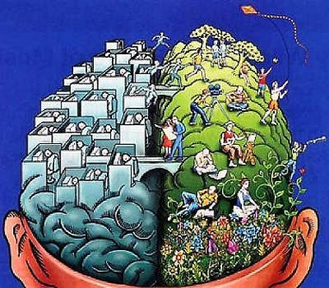
DALŠÍ ODKAZY-využitelné při výuce
VTISKONOUT BENEFITY
žákům, pedagogům, rodičům, médiím, dalším
odborníkům, „stakeholderům“…
Obecné informace o optimalizaci mysli a těla
https://codeoflife.cz/
How the brain responds to music
https://www.ucf.edu/pegasus/your-brain-on-music/
(s animací schématu mozkové činnosti)
Very well mind
Kendra Cherry/med. Reviewed
How Listening to Music Can have psychological benefits
10 účinků, s dalšími odkazy
https://www.verywellmind.com/surprising-psychological-benefits-of-music-4126866

Slide 13
LITERATURA
BIGAND E. HABIB M., BRUN V. (dir.), Musique et cerveau. Nouveaux concepts, nouvelles applications, Maison-Alfort, Souramps Médiacal 2012
GRAPE C., SANDGREN M., HANSSON L., ERICSON M., THEOREU T., Does singing promote well-being? An empirical study…, in: Integrative Physiological and Behavioral Science, vol. 38, 2003, pp. 65-74
HONING H. The Evolution Animal Orchestra, In Search of What Makes Us Musical, Cambridge, The MIT Press 2019
HYDE K.L., SCHLAUG G. et al.: Musica traning shapes structural brain development: in Journal of Neurosciences, vol. 29, 2009, p. 2019-25
CHANDA M.L., LEVITIN D.J., The neurochemistry of music, in: Trends in Cognitive Sciences, vol. 17, 2013, pp. 179-193
KOELSCH S., Towards a neural basis of music-evoked emotions, in: Trends in Cognitive Sciences, vol. 14, 2010, pp. 131-137
SEINFELD S., FIGUEROA H., ORTITZ G.J., SANCHEZ-VIVES M.V., Effect of music learning and piano practice on cognitive function, mood and quality of life in older adults, in: Frontiers in Psychology, vol. 4, 2013
SLOBODA J., Music in everyday life, the role of emotions, in: L. SLOBODA (ed.) Handbuch of music and emotion, theory, research, application, Oxford Univ. Press 2010

Slide 14

KONTAKT
www.chr-cmc.org
lenka.dohnalova@idu.cz
ld@npx.cz

